Slide 1
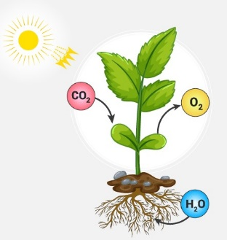
Bài 4.
QUANG HỢP
Ở THỰC VẬT

Slide 2



NỘI DUNG BÀI HỌC
KHÁI QUÁT VỀ QUANG HỢP Ở THƯC VẬT
I
HỆ SẮC TỐ QUANG HỢP
II
CÁC GIAI ĐOẠN CỦA QT QUANG HỢP
III
QUANG HỢP VÀ NĂNG SUẤT CÂY TRỒNG
IV
CÁC NHÂN TỐ ẢNH HƯỞNG
V

Slide 3

Theo em, nếu đủ ánh sáng có nên đặt bình cây cảnh trong phòng ngủ không? Vì sao?

Slide 4
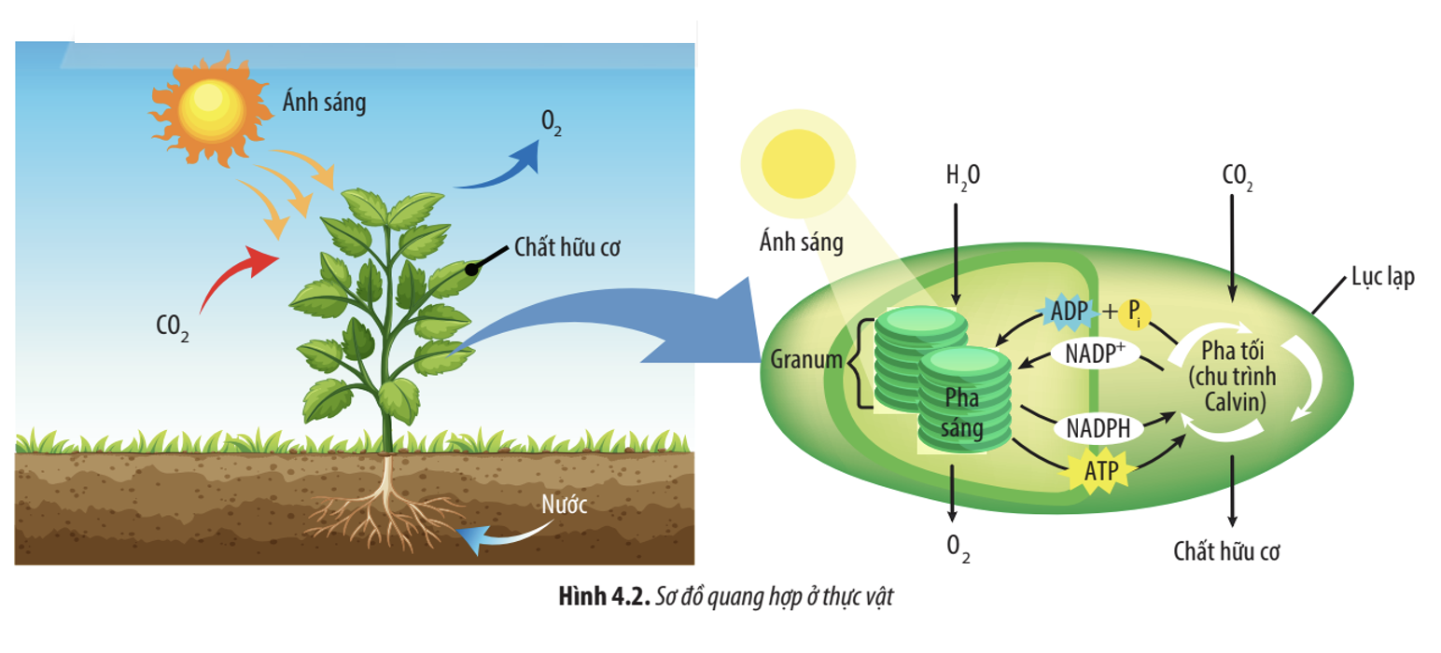
I. KHÁI QUÁT VỀ QUANG HỢP Ở THỰC VẬT
Hãy quan sát hình 4.2, hoạt động cặp đôi trả lời các câu hỏi sau:
Nguyên liệu và sản phẩm của quá trình quang hợp? Các nguyên liệu đó được thực vật lấy từ đâu?
Khái niệm - Viết phương trình tổng quát của quá trình quang hợp.

Slide 5


I. KHÁI QUÁT VỀ QUANG HỢP Ở THỰC VẬT
1. KHÁI NIỆM QUANG HỢP
- Quang hợp ở thực vật là quá trình lục lạp hấp thụ và sử dụng năng lượng ánh sáng tổng hợp chất hữu cơ từ CO₂ và nước, đồng thời giải phóng O₂.
Ánh sáng mặt trời
PTTQ:
6CO₂ + 12H₂O
C₆H₁₂O₆ + 6O₂ + 6H₂O
Lục lạp
5

Slide 6
2. VAI TRÒ CỦA QUANG HỢP

Slide 7
TÌM HIỂU
Vai trò của quang hợp
Nhóm 1,4
Nhóm 2,5
Nhóm 3,6
Nói “quang hợp tạo chất hữu cơ cung cấp cho sự sống trên trái đất, biến đổi và tích lũy năng lượng” là đúng hay sai, hãy nêu ví dụ chứng minh?
Nói “sản phẩm của quá trình quang hợp còn cung cấp nguồn nguyên liệu cho công nghiệp, xây dựng, sản xuất dược liệu” điều này chính xác hay không? Lấy ví dụ minh họa?
Em hiểu gì về nguyên nhân, tác hại của hiệu ứng nhà kính? Quang hợp góp phần điều hòa không khí và ngăn chặn hiệu ứng nhà kính như thế nào?

Slide 8
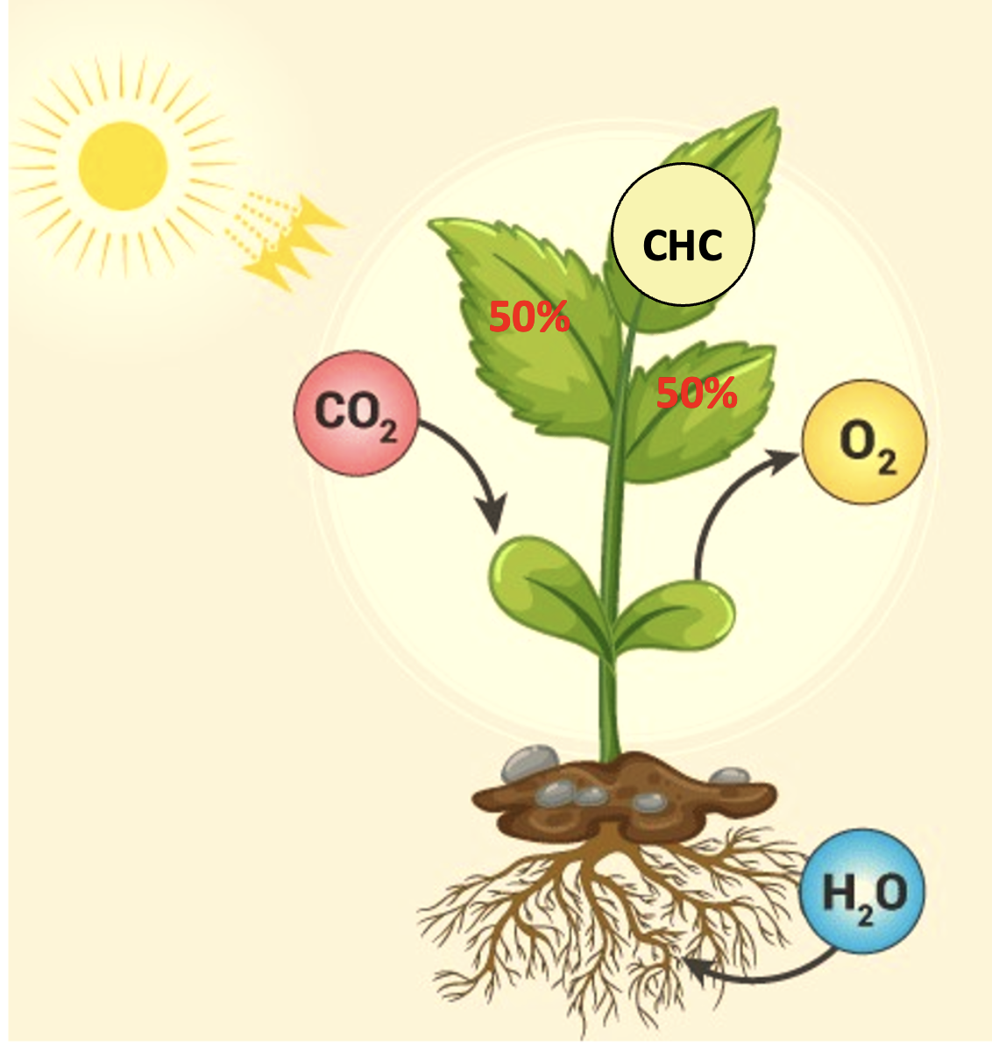
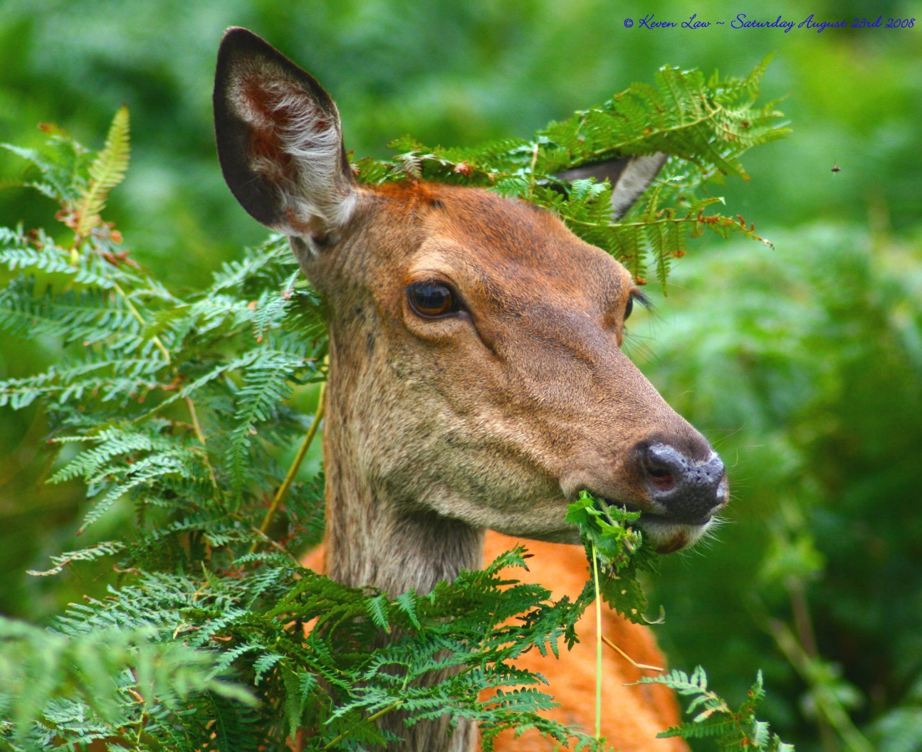
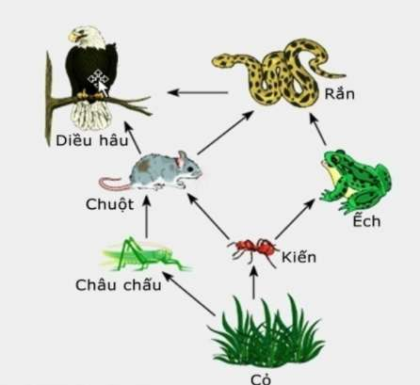
Nhóm 1,4
Nói “quang hợp tạo chất hữu cơ cung cấp cho sự sống trên trái đất, biến đổi và tích lũy năng lượng” là đúng
Nói “quang hợp tạo chất hữu cơ cung cấp cho sự sống trên trái đất, biến đổi và tích lũy năng lượng” là đúng hay sai, hãy nêu ví dụ chứng minh?
Quang hợp tạo chất hữu cơ:
tất cả các sinh vật đều phụ thuộc vào, trực tiếp hoặc gián tiếp.

Slide 9
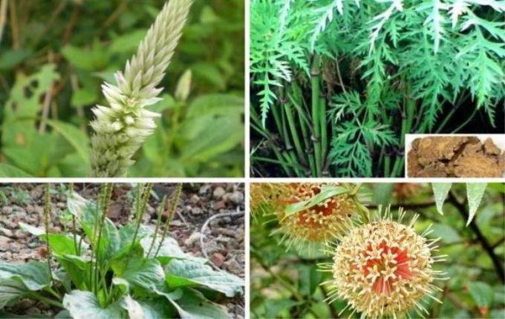
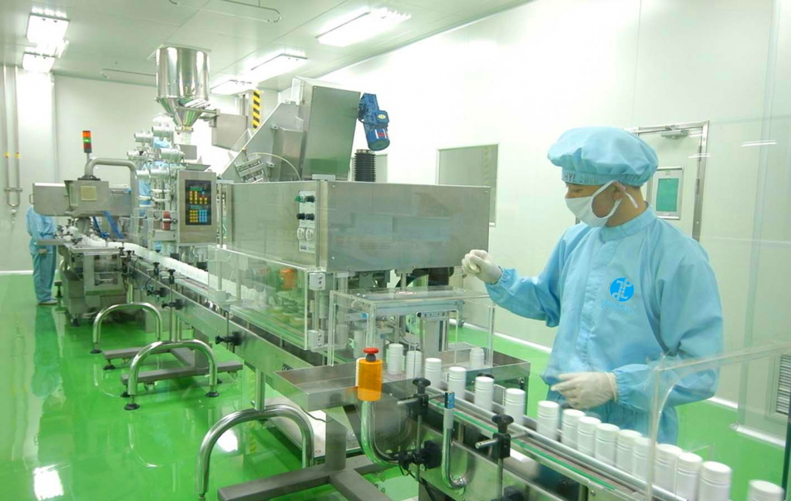
Nhóm
2, 5
Nói “sản phẩm của quá trình quang hợp còn cung cấp nguồn nguyên liệu cho công nghiệp, xây dựng, sản xuất dược liệu” điều này là chính xác
Nói “sản phẩm của quá trình quang hợp còn cung cấp nguồn nguyên liệu cho công nghiệp, xây dựng, sản xuất dược liệu” điều này chính xác hay không? vdmh
Thị trường dược ở Việt Nam là một thị trường được đánh giá là lớn thứ hai ở Đông Nam Á và có rất nhiều tiềm năng để phát triển.

Slide 10
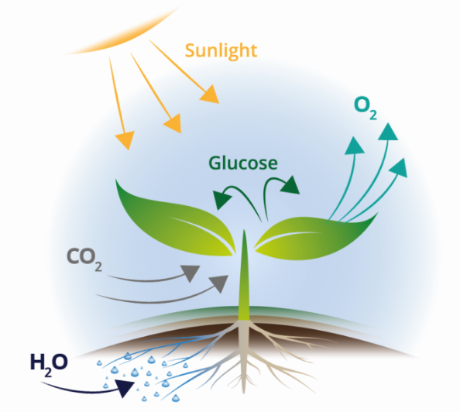
Nhóm
3, 6
Em hiểu gì về nguyên nhân, tác hại của hiệu ứng nhà kính? Quang hợp góp phần điều hòa không khí và ngăn chặn hiệu ứng nhà kính như thế nào?
Gia tăng khí nhà kính
Phá rừng
Nguyên nhân của hiệu ứng nhà kính
Sự phát triển công nghiệp
Sử dụng phân bón nông nghiêp
Sự phát triển của giao thông vận tải
Điều hoà không khí

Slide 11

CÂY XANH
Có khả năng hấp thụ 50% bụi phóng xạ; quét dọn hơi, bụi độc cùng những cặn bã công nghiệp.
Có thể làm giảm trên 50% tiếng ồn so với đường phố không có trồng cây xanh.
Những hàng cây trồng đan xen thành nhiều lớp còn có tác dụng chắn gió, hạn chế sự di chuyển của cát bụi giúp bảo vệ mùa màng
Ở rừng cây lá rộng, trung bình 100kg lá cây mỗi năm bốc hơi từ 78.900 đến 82.520kg nước
Nơi có rừng thì lượng mưa tăng lên từ 6 - 30% (tùy loại rừng).
Tạo ra khoảng 150 tỉ tấn carbohidrate mỗi năm- nguồn năng lượng dồi dào của sinh giới

Slide 12
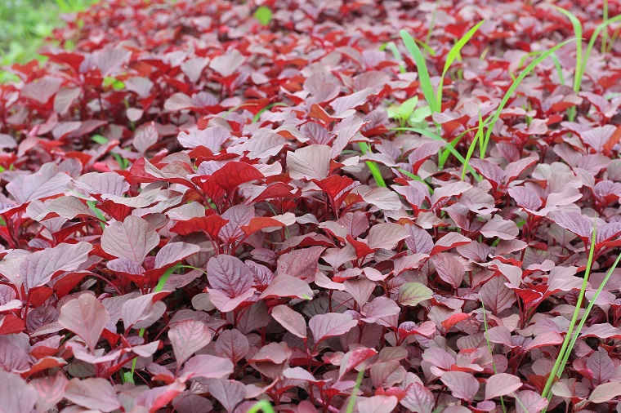
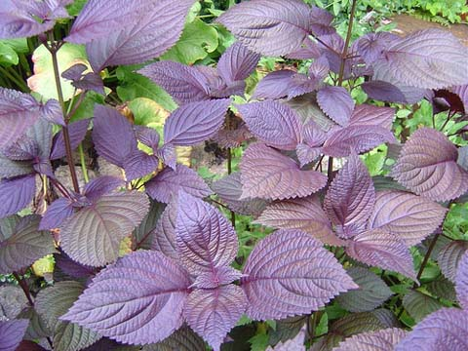
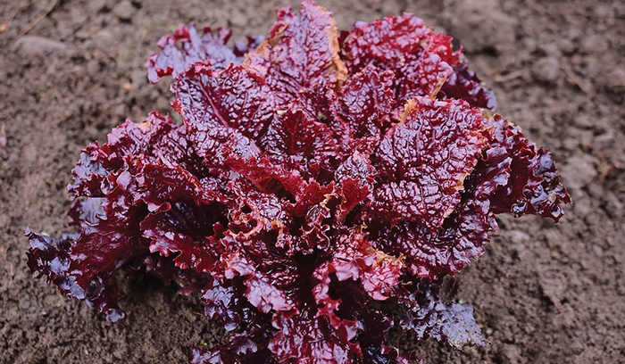
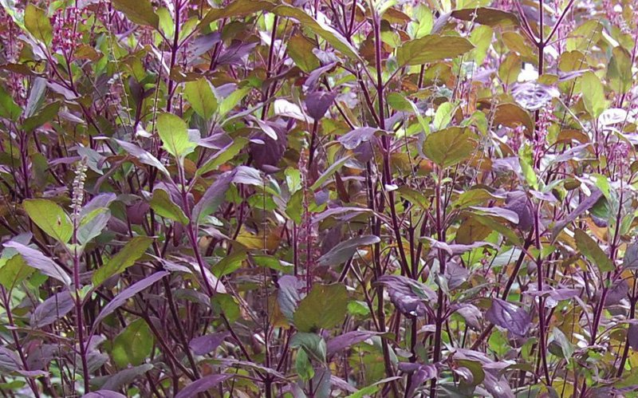
Một số loài thực vật có lá màu đỏ hoặc tím có khả năng quang hợp không?

Slide 13
II. HỆ SẮC TỐ QUANG HỢP

Slide 14
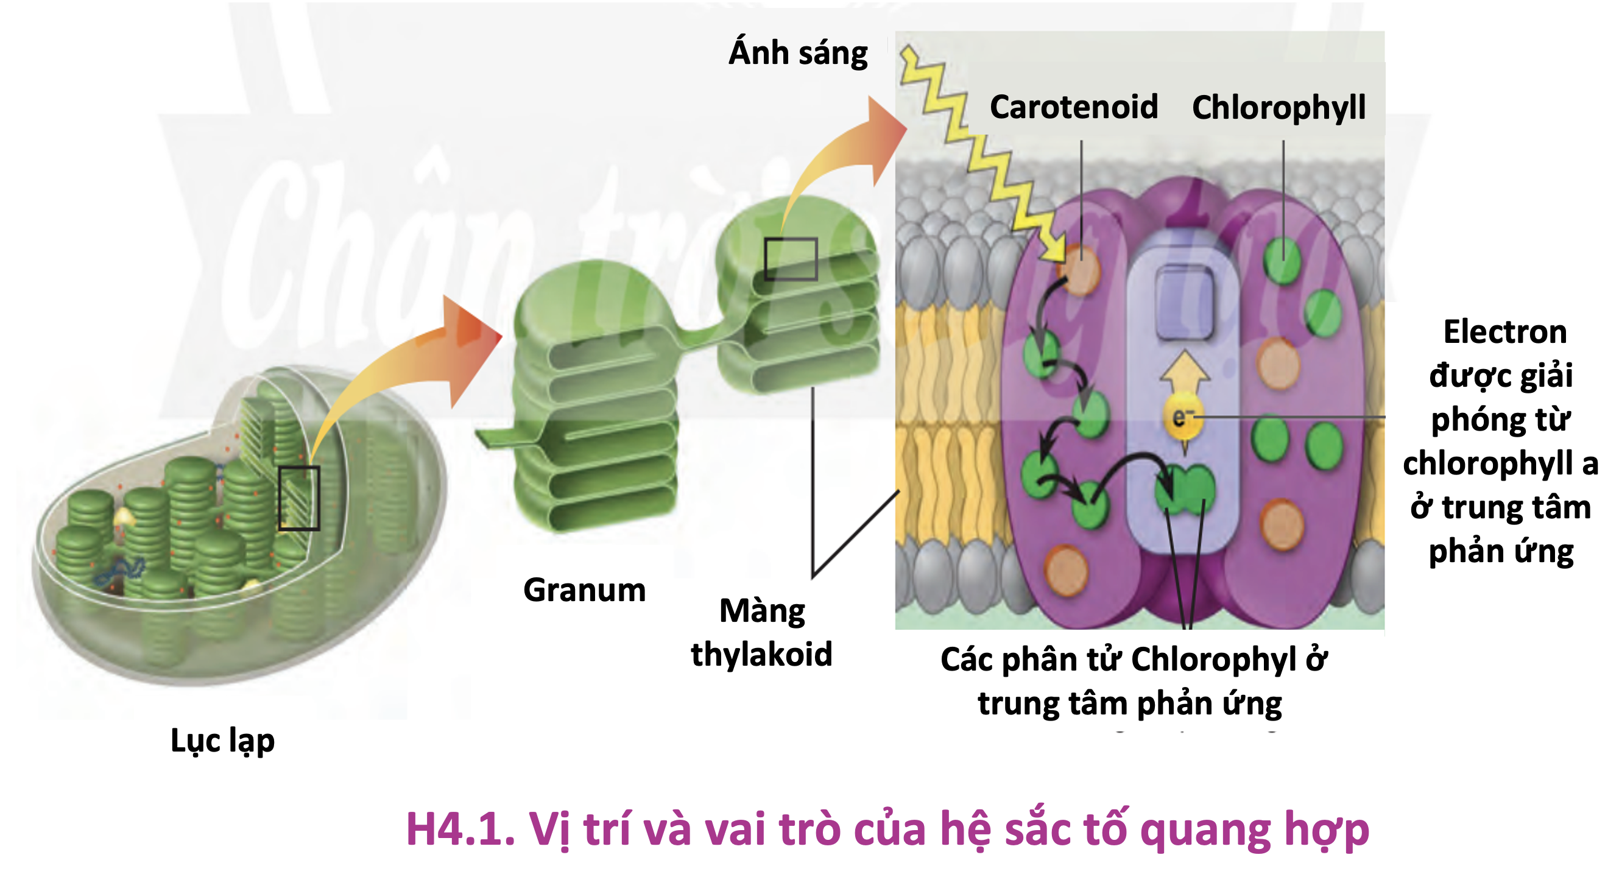
TÌM HIỂU
Hệ sắc tố quang hợp
Hãy quan sát H 4.3 và trả lời câu hỏi sau:
→Hãy cho biết hệ sắc tố ở thực vật gồm những nhóm nào? Vai trò của mỗi nhóm sắc tố đó là gì?
H4.3. Vị trí và vai trò của hệ sắc tố quang hợp

Slide 15
HỆ SẮC TỐ QUANG HỢP
Miền ánh sáng hấp thụ
Phân loại
Vai trò
- Hấp thụ năng lượng ánh sáng chuyển năng lượng cho phản ứng quang hoá để hình thành ATP và NADPH
Gồm 2 loại
1. Chlorophyll
- Chlorophyll a
- Xanh tím và đỏ
- Chlorophyll b
Gồm 2 loại
- Hấp thụ và truyền năng lượng ánh sáng đã hấp thụ cho chlorophyll
2. Caroteniod
- Xanh tím
- Carotene
- Xantophyll

Slide 16
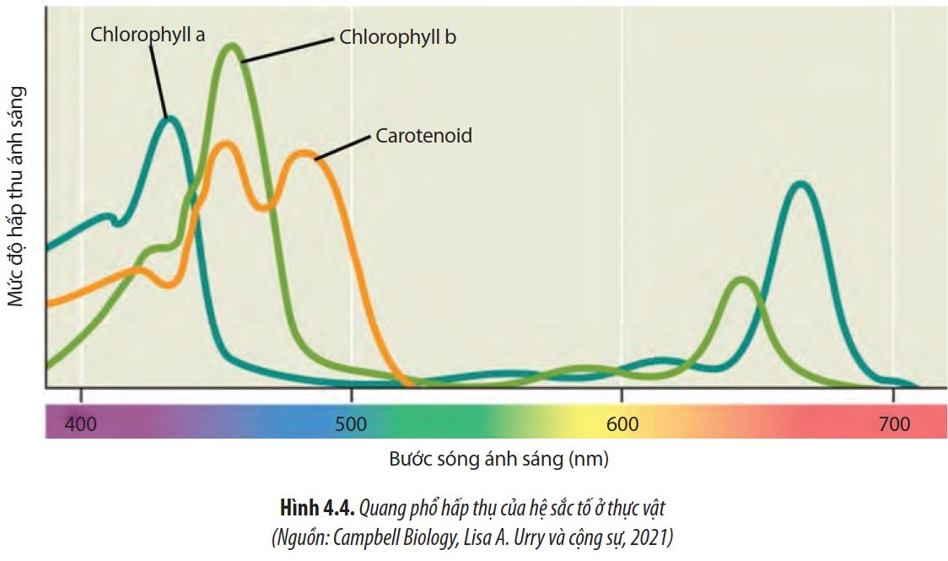
Các sắc tố quang hợp hấp thụ và truyền năng lượng ánh sáng bắt đầu từ đâu và truyền lần lượt như thế nào?
Sơ đồ quá trình hấp thụ và truyền năng lượng ánh sáng
Carotenoid
Chlorophyll b
Chlorophyll a
Chlorophyll a ở TTPƯ

Slide 17
III. CÁC GIAI ĐOẠN CỦA QUÁ TRÌNH QUANG HỢP

Slide 18
TÌM HIỂU
CÁC GIAI ĐOẠN CỦA QUÁ TRÌNH QUANG HỢP
Nhóm 1,2,3
Nhóm 4,5,6
Nhóm 7,8,9
- Tìm hiểu hai pha của quá trình QH, hoàn thành PHT số 1
- Tìm hiểu pha sáng, tối của quá trình QH, hoàn thành PHT số 2
- Tìm hiểu quá trình cố định CO2 của quá trình QH, hoàn thành PHT số 3

Slide 20
PHIẾU HỌC TẬP SỐ 1
Phân biệt pha sáng và pha tối của quá trình quang hợp ở thực vật
Đặc điểm | Pha sáng | Pha tối
Khái niệm
Nơi thực hiện
Nguyên liệu
Điều kiện
Sản phẩm
Chuyển hoá năng lượng ánh sáng thành năng lượng hoá học trong ATP và NADPH.
Chuyển hoá năng lượng hoá học trong ATP và NADPH thành năng lượng hoá học dự trữ trong hợp chất hữu cơ.
Thylakoid của lục lạp
Chất nền lục lạp
H₂O, NADH⁺, ADP và ánh sáng
ATP, NADPH và CO₂
Cần ánh sáng
Cần nhiệt độ thích hợp
NADPH, ATP, O₂
Chất hữu cơ, H₂O, NADH⁺ và ADP

Slide 21
Pha sáng
Quá trình quang phân li nước diễn ra như thế nào?
Các sản phẩm giải phóng từ quang phân li nước đi đâu?
Chu trình Calvin
Có bao nhiêu giai đoạn?
Diễn biến từng giai đoạn?
Sản phẩm pha sáng dùng ở giai đoạn nào?

Slide 22
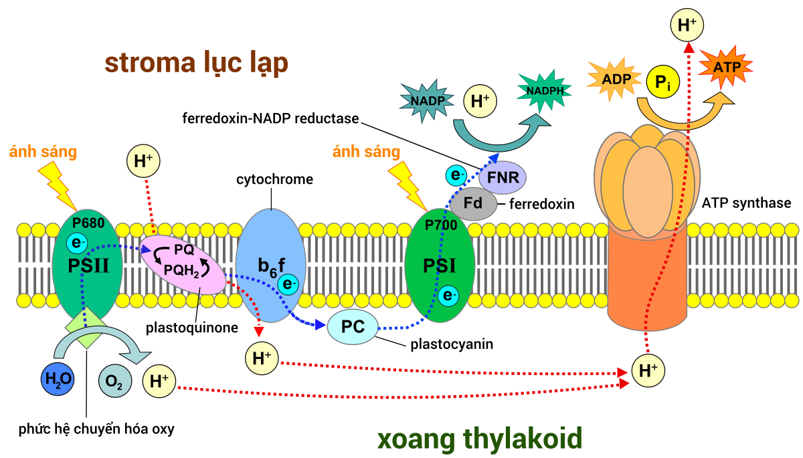

Slide 23
Pha sáng
Hấp thu năng lượng ánh sáng:Chlorophyll a ở TTPƯ nhận năng lượng, trở thành trạng thái kích động, truyền electron cho choỗi chuyền e nằm trên màng thylakoid, kích hoạt phản ứng quang phân li nước:
Các e tạo ra bù cho e bị mất của Chlorophyll a. Còn các e giải phóng từ Chlorophyll a và quang phân li nước được sử dụng tạo ATP và NADPH.

Slide 24
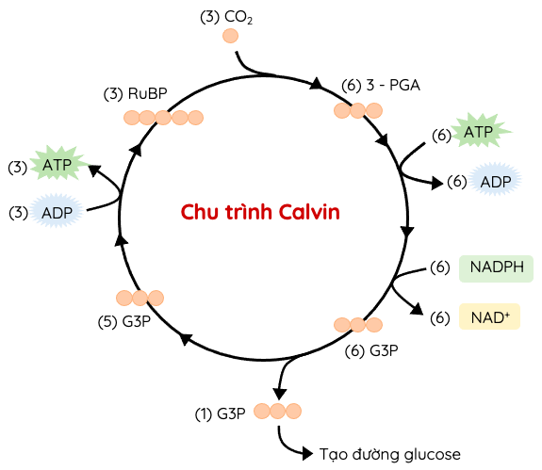

Slide 25
- Cố định CO₂ (cacboxyl hoá)
3RuBP + 3CO₂ → 6PGA
- Khử PGA với sự tham gia của 6ATP và 6NADPH:
6APGA → 6G3P
- Tái sinh chất nhận RuBP với sự tham gia của 3 ATP:
5G3P → 3RuBP
*1G3P → C₆H₁₂O₆.

Slide 26
PHIẾU HỌC TẬP SỐ 3
Phân biệt quá trình cố định CO₂ ở các nhóm thực vật
 | C₃ | C₄ | CAM
1. Chất nhận CO₂
2. Sản phẩm đầu tiên
3. Không gian thực hiện
4. Chu trình quang hợp
5. Thời gian thực hiện
6. Năng suất SH
7. Đại diện
RuBP
PEP
PEP
PGA (3C)
OAA (4C)
OAA (4C)
Lục lạp tế bào mô giậu
Lục lạp TB mô giậu và TB bao bó mạch.
Lục lạp tế bào mô giậu
Chu trình Calvin (C3)
Chu trình C4 và Chu trình Calvin (C3)
Chu trình C4 và Chu trình Calvin (C3)
Ban ngày
Ban ngày
Ban đêm - ban ngày
Trung bình
Cao
Thấp
TV vùng ôn đới
á nhiệt đới
TV nhiệt đới
cận nhiệt đới
TV
sa mạc, hoang mạc

Slide 27
IV. CÁC NHÂN TỐ ẢNH HƯỞNG ĐẾN QUANG HỢP

Slide 28

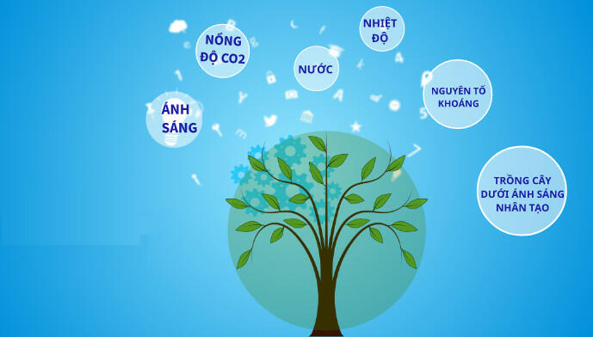
Vận dụng kiến thức vừa học, kết hợp thực tế, hãy dự đoán các nhân tố có thể ảnh hưởng đến quá trình quang hợp của thực vật?

Slide 29
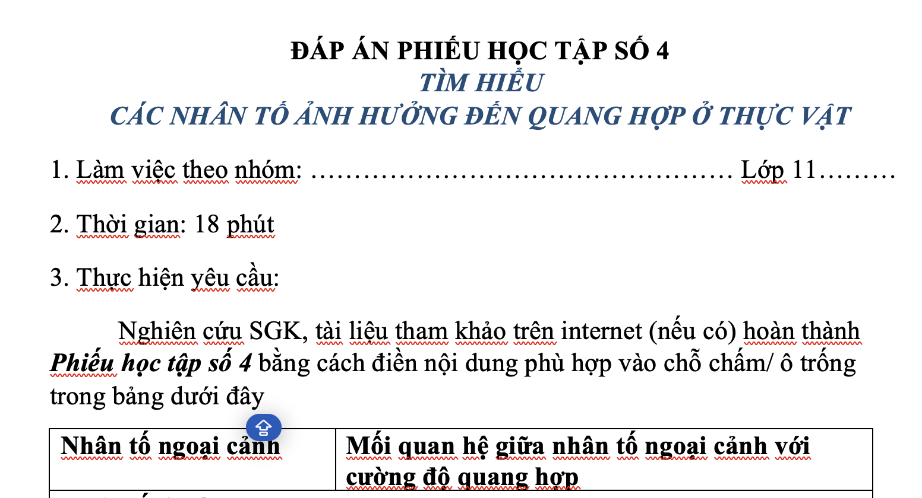
V. CÁC NHÂN TỐ ẢNH HƯỞNG ĐẾN QUANG HỢP

Slide 30
V. CÁC NHÂN TỐ ẢNH HƯỞNG ĐẾN QUANG HỢP
+ Vòng chuyên gia: Gồm 6 nhóm: Từ 1 đến 6 hai nhóm tìm hiểu 1 nhân tố và ứng dụng
nhóm 1, 2: Ánh sáng
nhóm 3,4: Nồng độ CO₂
nhóm 5,6: Nhiệt độ)
Thời gian: 3 phút

Slide 31
V. CÁC NHÂN TỐ ẢNH HƯỞNG ĐẾN QUANG HỢP
Vòng mảnh ghép: 6 nhóm mới thảo luận hoàn thành phiếu học tập số 4 ghi vào phiếu học tập (Bảng nhóm)
Mỗi nhóm chụp lại phiếu học tập hoàn thành nộp lên paddlet

Slide 32
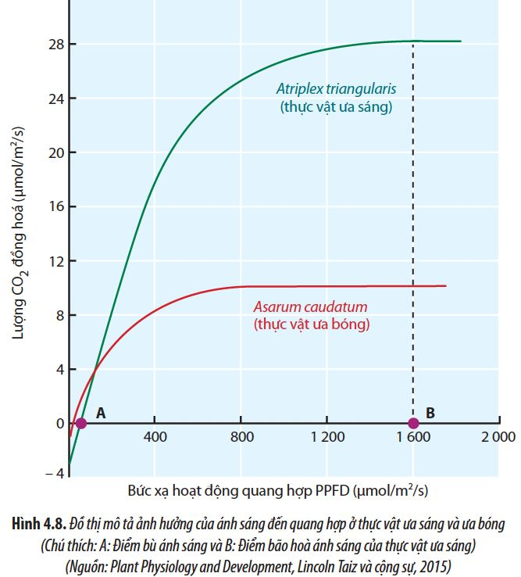
1. Ảnh hưởng của ánh sáng tới quang hợp.
Cường độ ánh sáng
- Điểm bù ánh sáng: Tại giá trị đó cường độ quang hợp cân bằng với cường độ hô hấp.
- Điểm bão hoà ánh sáng: Là trị số ánh sáng mà tại đó cường độ quang hợp không tăng cho dù tăng cường độ ánh sang.
- Trong giới hạn từ điểm bù ánh sáng đến điểm bão hoà ánh sáng thì cường độ quang hợp tăng hầu như tỉ lệ thuận với cường độ ánh sáng.

Slide 33
1. Ảnh hưởng của ánh sáng tới quang hợp.
b. Quang phổ ánh sáng:
- Các tia sáng có độ dài bước sóng khác nhau có ảnh hưởng khác nhau đến cường độ quang hợp.
- Các tia sáng xanh tím kích thích sự tổng hợp các amino acid, protein. Các tia sáng đỏ xúc tiến quá trình hình thành carbohidrate.

Slide 34
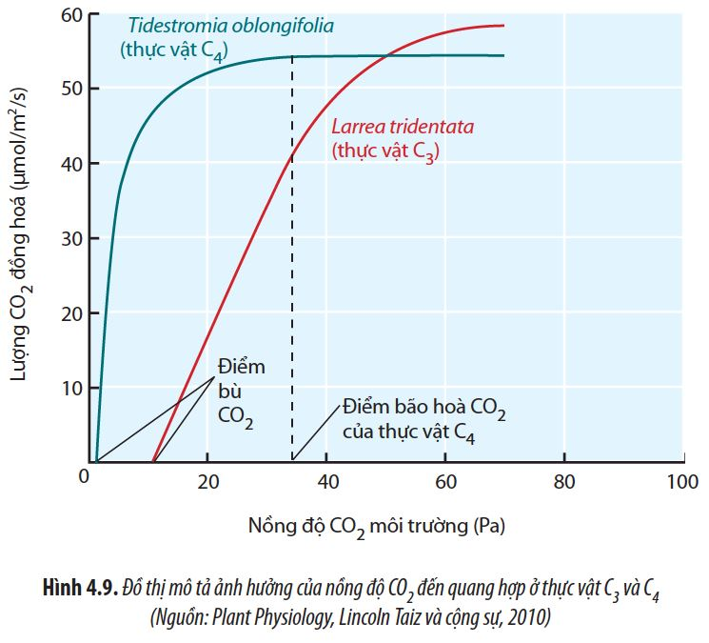
2. Ảnh hưởng của nồng độ CO₂ tới quang hợp
- Tăng nồng độ CO2 , lúc đầu cường độ quang hợp tăng tỉ lệ thuận, sau đó tăng chậm tới khi đạt trị số bão hoà.
- Điểm bù CO2: Là nồng độ CO2tối thiểu để cường độ quang hợp bằng cường độ hô hấp
- Điểm bão hoà CO2 : Là nồng độ CO2 tối đa để cường độ quang hợp đạt cao nhất

Slide 35
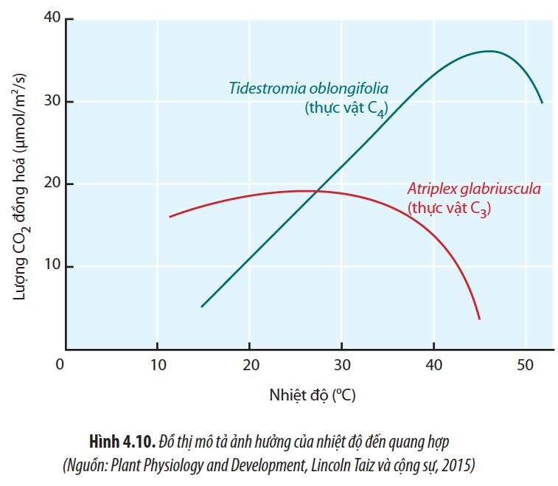
3. Ảnh hưởng của nhiệt độ tới quang hợp.
-Nhiệt độ ảnh hưởng đến hoạt tính của enzim trong pha sang và pha tối của quang hợp.
-Nhiệt độ cực tiểu hay cực đại làm ngừng quang hợp ở các loài cây khác nhau không giống nhau.

Slide 36
V. QUANG HỢP VỚI NĂNG SUẤT CÂY TRỒNG

Slide 37
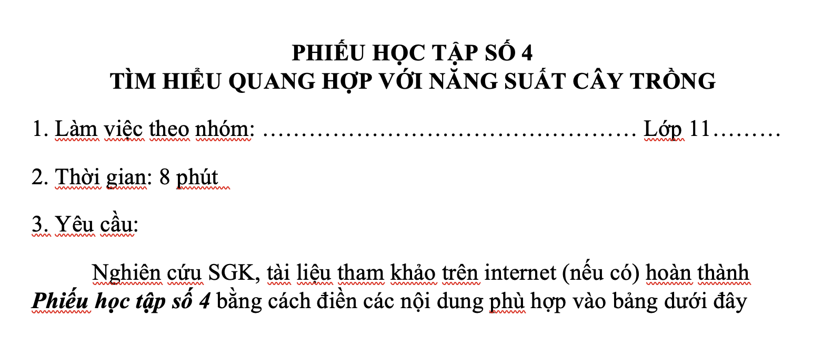

Slide 38
Phân tích thành phần hóa học trong sản phẩm thu hoạch của cây trồng ta có số liệu sau: C 45%, O 42-45%, H 6,5%, phần còn lại 5-10% là các nguyên tố khoáng.
Những số liệu trên cho phép ta khẳng định điều gì? Giải thích?
Quang hợp quyết định đến 90 – 95% năng suất cây trồng.
Vì các chất C, O, H có nguồn gốc từ các nguyên liệu quang hợp (CO₂ và H₂O).

Slide 39

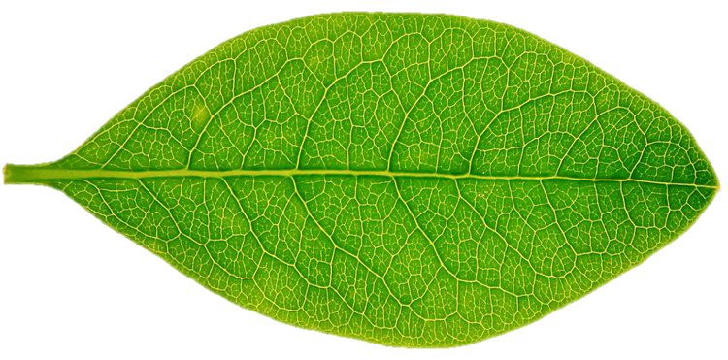
Năng lượng
ánh sáng
6CO₂
+
6H₂O
+
C₆H₁₂O₆
O₂
Quá trình quang hợp

Slide 40
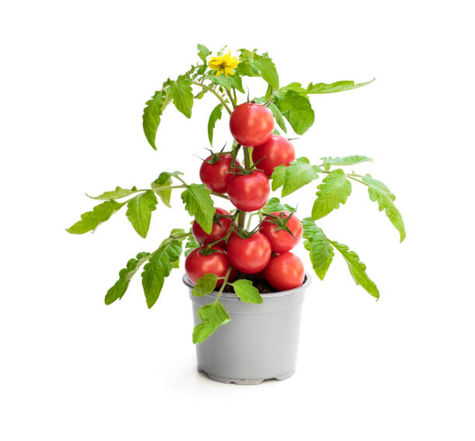
Sản phẩm thu hoạch ở cây cà chua

Slide 41
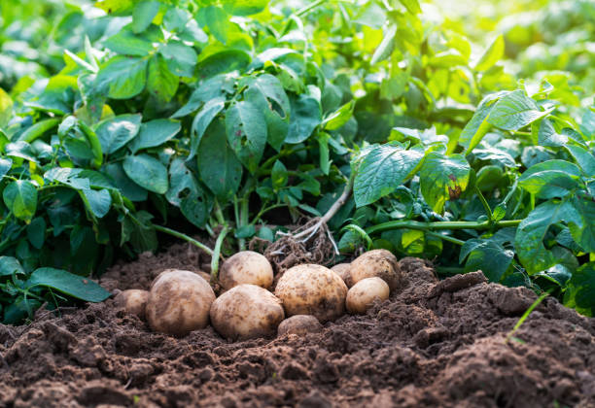
Sản phẩm thu hoạch ở cây khoai tây

Slide 42
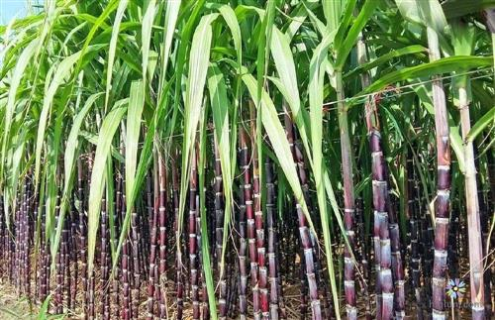
Sản phẩm thu hoạch ở cây mía

Slide 43
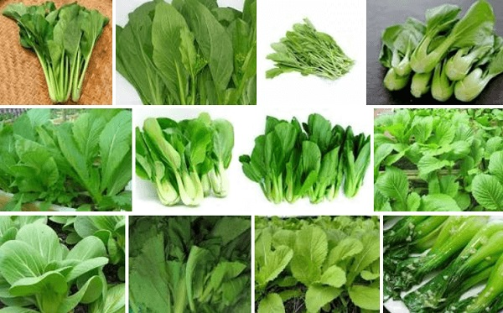
Sản phẩm thu hoạch ở cây rau

Slide 44
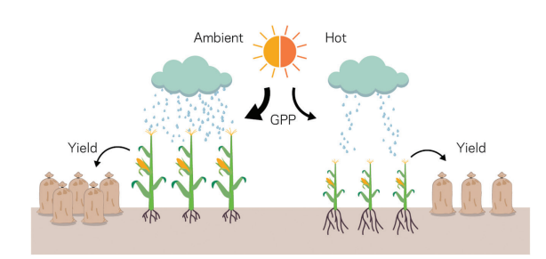
Quan sát hình ảnh trên, em có nhận định gì?
Điều kiện nhiệt độ cao, mưa ít →cây trồng có năng suất thấp do quang hợp bị ức chế dẫn đến làm giảm lượng sản phẩm hữu cơ

Slide 45
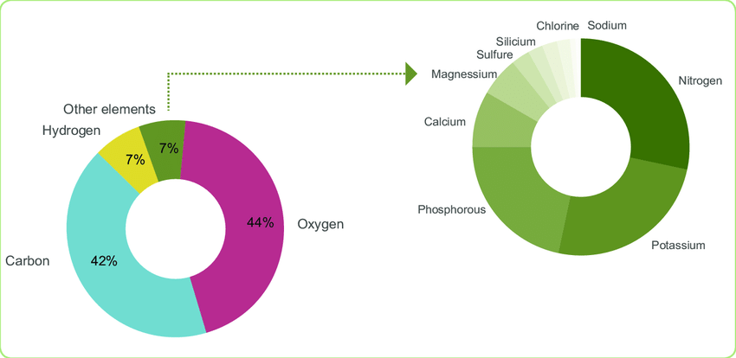
Chất khoáng
Hydrogen
Oxygen
Carbon
Thành phần hoá học trong
sản phẩm thu hoạch của cây trồng

Slide 46
1. QUANG HỢP QUYẾT ĐỊNH NĂNG SUẤT CÂY TRỒNG
- Phân tích thành phần hoá học của các sản phẩm nông nghiệp người ta nhận thấy tổng số chất khô do quang hợp tạo ra chiếm 90 – 95% tổng số chất khô của thực vật.
- Quang hợp quyết định 90-95% năng suất cây trồng; 5- 10% còn lại là do dinh dưỡng khoáng quyết định.

Slide 47
2. CÁC BIỆN PHÁP ĐIỀU KHIỂN QUANG HỢP NHẰM TĂNG NĂNG SUẤT CÂY TRỒNG

Slide 48
2. Nêu các biện pháp tăng năng suất cây trồng dựa vào điều khiển quang hợp? Giải thích?
Tăng diện tích lá
Cải biến
về mặt di truyền
Áp dụng
công nghệ cao
→Tăng diện tích hấp thụ ánh sáng
→Tăng cường độ và hiệu suất QH
→ Tăng cường tổng hợp các chất
→tăng năng suất cây trồng
- Tuyển chọn giống cây có hệ số kinh tế cao
- Tuyển chọn và tạo các giống cây mang các gene quy định các tính trạng tốt
- Tạo điều kiện tối ưu cho QH
- Hạn chế nhược điểm của phương pháp truyền thống
- Tiết kiệm nguyên liệu và chi phí trồng trọt.

Slide 49
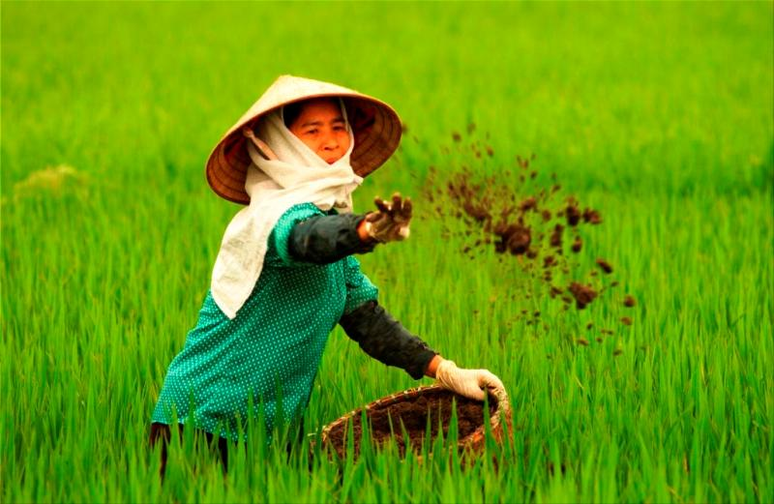
Bón phân hợp lý cho cây trồng

Slide 50
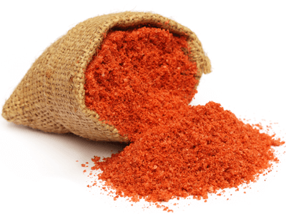
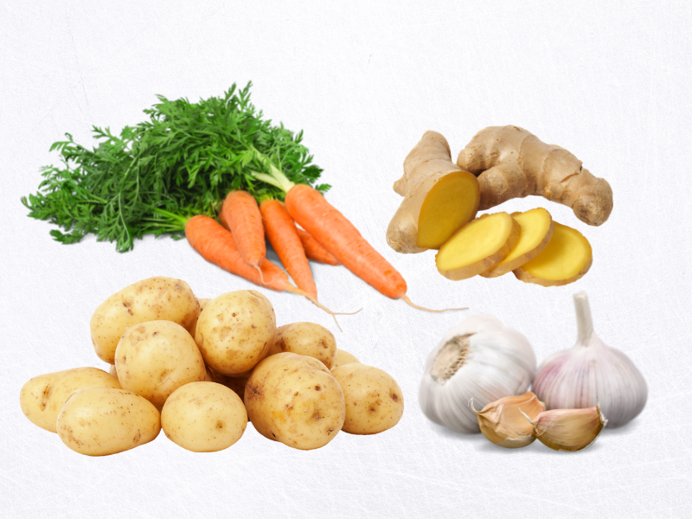
Giúp nâng cao năng suất chất lượng cây trồng nhờ vào việc hỗ trợ quá trình chuyển hóa năng lượng, đồng hóa các chất dinh dưỡng.
Tham gia vào tổng hợp đường, tinh bột, protein và quá trình quang hợp giúp tăng năng suất cây trồng.
Tăng cường khả năng chống chịu cho cây trồng trước các điều kiện môi trường bất lợi như hạn, rét, úng, sâu
Nhu cầu Kali cần trong suốt mùa vụ và đặc biệt tăng cao vào thời kỳ tăng trưởng và ra hoa, kết trái.
Phân Kali

Slide 51
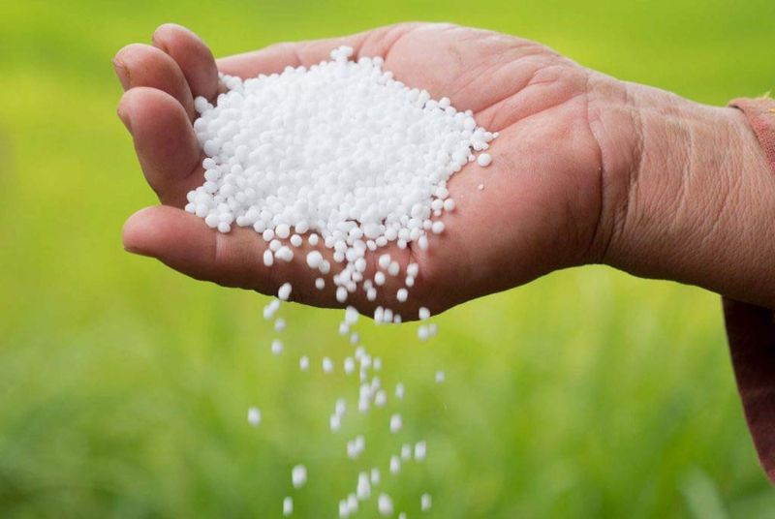
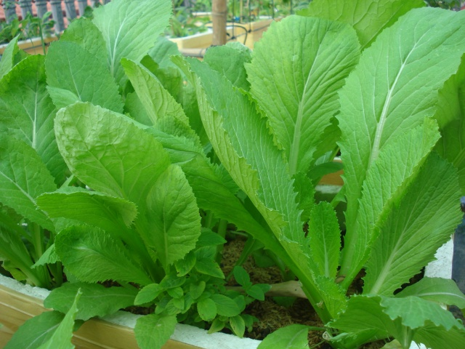
Lá cây có kích thước to hơn nên quá trình quang hợp, hô hấp xảy ra mạnh.
Quá trình chuyển hóa, tổng hợp chất dinh dưỡng đạt hiệu suất cao.
Đạm có trong thành phần chất diệp lục là sắc tố có khả năng hấp thụ năng lượng ánh sáng và chuyển hóa thành năng lượng hóa học.
Với các loại rau ăn lá thì bón đạm có tác dụng giúp lá được xanh đậm màu hơn, chất lượng cũng được cải thiện.
Thúc đẩy quá trình trao đổi vật chất, hấp thụ dinh dưỡng nhiều hơn từ đó nâng cao năng suất, sản lượng.
Đa phần các loại phân đạm đều có tính chua sinh lý nếu bón lâu năm sẽ làm chua đất. Vì vậy nên kết hợp loại phân có tính kiềm để cải thiện độ chua.
Không bón phân trong lúc trời nắng gắt hoặc sắp có mưa sẽ gây lãng phí và không đem lại hiệu quả cao.
Bón phân đạm

Slide 52
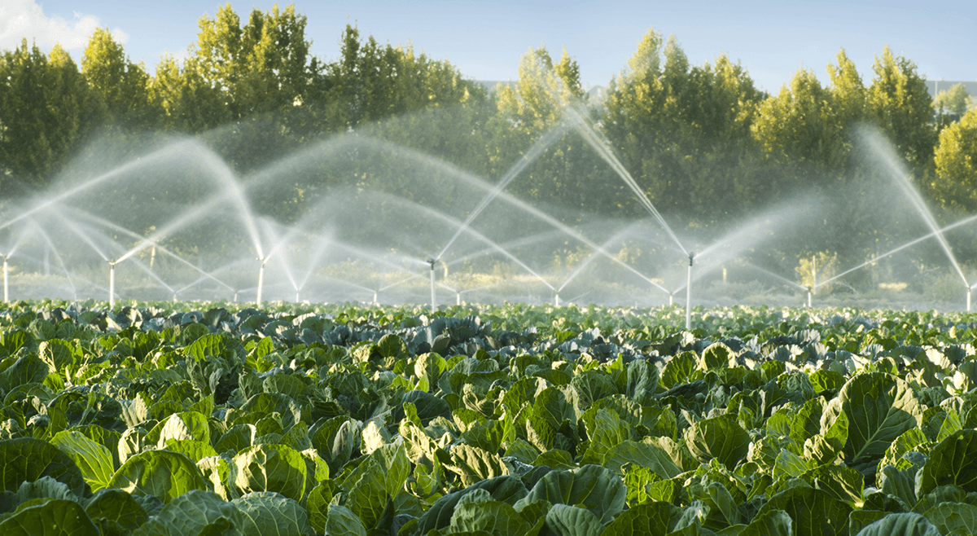
Tưới tiêu hợp lý

Slide 53
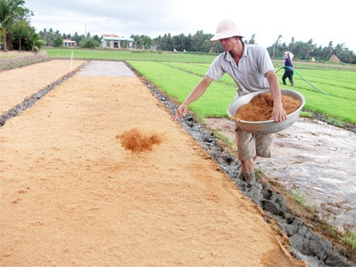
Gieo trồng đúng thời vụ

Slide 54
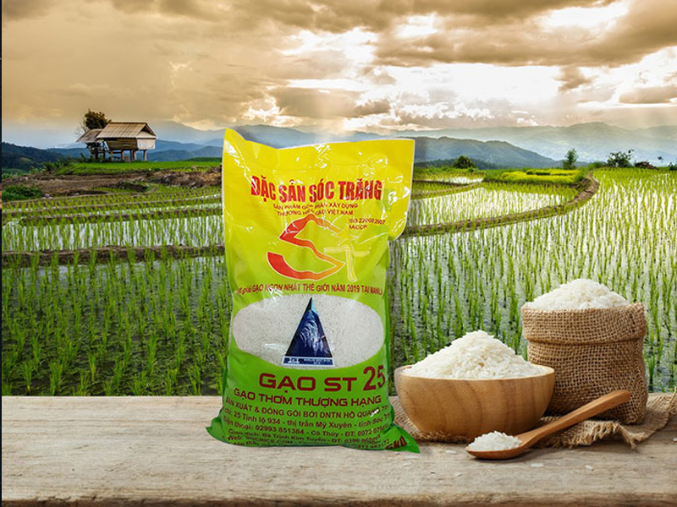
Gạo ST25 - gạo ngon nhất Thế giới, được đặt tên dựa theo nơi nó được nghiên cứu và sản xuất. ST25 chính là Sóc Trăng 25. Đây là loại gạo thơm Sóc Trăng, được nghiên cứu suốt 20 năm bởi kỹ sư Hồ Quang Cua cùng tiến sĩ Trần Tấn Phương, kỹ sư Nguyễn Thị Thu Hương. Giống ST25 là dòng lúa thơm mới lừng danh với nhiều phẩm chất "thượng hạng".
Năm 2019, gạo ST25 được công nhận là loại gạo ngon nhất thế giới sau khi vượt qua các loại gạo của Thái Lan, Campuchia tại cuộc thi World's Best Rice lần thứ XI do The Rice Trader tổ chức. Đến năm 2020, gạo ST25 giành giải nhì tại cuộc thi "Gạo ngon nhất thế giới 2020" được tổ chức tại Mỹ.
Điểm để gạo ST25 trở nên đặc biệt đó chính là nhờ vào thành phần dinh dưỡng chứa bên trong từng hạt gạo. Hàm lượng protein trong gạo cao gấp 10 lần so với hạt gạo thông thường, cùng với đó chứa chất xơ, magie. Hạt gạo ST25 thon dài, trắng trong, không bị bạc bụng hạt. Khi ngửi sẽ có mùi thơm như mùi cốm. Cơm nấu từ gạo ST25 rất ngon, dẻo và có vị ngọt. Đặc biệt, loại gạo này có hàm lượng protein cao nên phù hợp với người mắc bệnh đái tháo đường, cả người già và trẻ em.
Chọn, tạo giống cây trồng cho năng suất cao

Slide 55
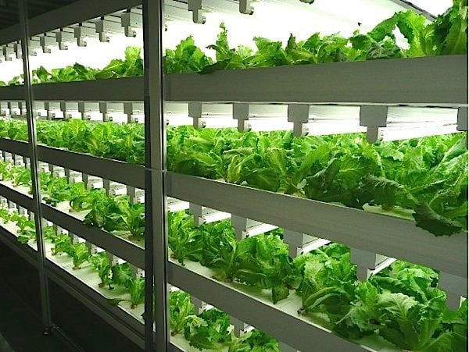
Trồng cây trong dung dịch thuỷ canh

Slide 56
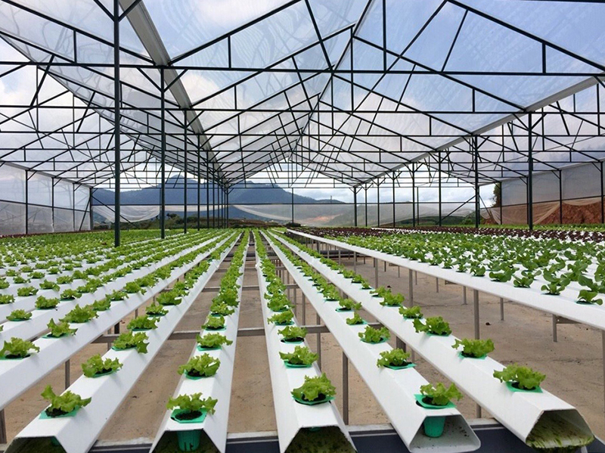
Trồng cây trong nhà kính là mô hình trồng cây trong khung nhà được thiết kế bao quanh bởi kính hoặc những vật liệu tương tự như màng nhà kính PE, tấm nhựa lấy sáng polycarbonate,… Những vật liệu này có tác dụng ngăn chặn những tác động của thời tiết và môi trường như khói, bụi, mưa to, gió lớn,… Chính vì vậy, cây trồng bên trong nhà kính luôn được bảo vệ tốt hơn so với những loại cây ở ngoài tự nhiên. Với mô hình trồng cây này, bà con có thể kiểm soát được sâu bệnh phá hoại cây trồng, đồng thời mang về nguồn thực phẩm sạch, năng suất cao.
Trồng cây trong nhà kính

Slide 57
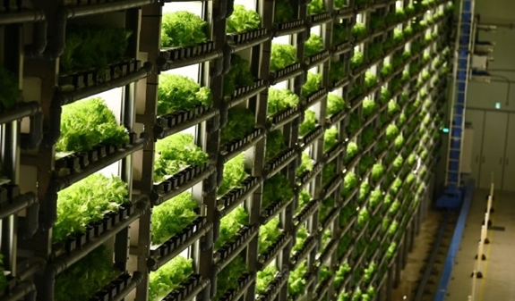
do thiếu hụt lao động, diện tích nông nghiệp bị thu hẹp và cho lợi nhuận thấp, do vậy ông đã quyết định xây dựng hệ thống sản xuất mới. “Việc sử dụng ánh sáng nhân tạo như đèn điện để thúc đẩy cây phát triển sẽ làm tiêu hao nhiều năng lượng hơn là trồng ngoài trời, nhưng bù lại cho năng suất cao hơn trên một diện tích như nhau, đồng thời tiết kiệm nước hơn. Cụ thể, trồng rau trong nhà bằng ánh sáng nhân tạo sẽ cho năng suất cao gấp 8 lần so với việc trồng rau truyền thống.
Trồng cây dưới ánh sáng nhân tạo ở Nhật

Slide 58
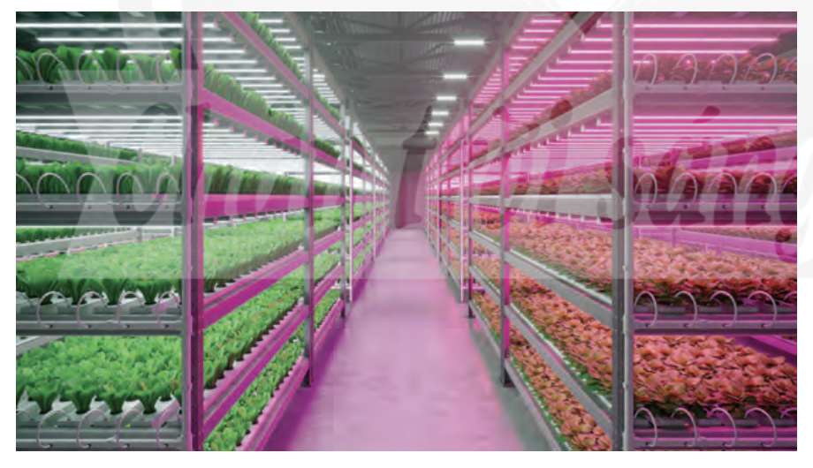
H4.11. Trồng rau thuỷ canh dưới ánh sáng đèn LED

Slide 59
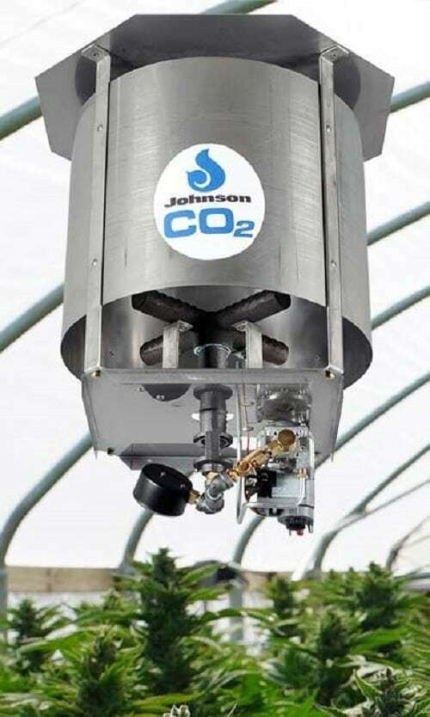
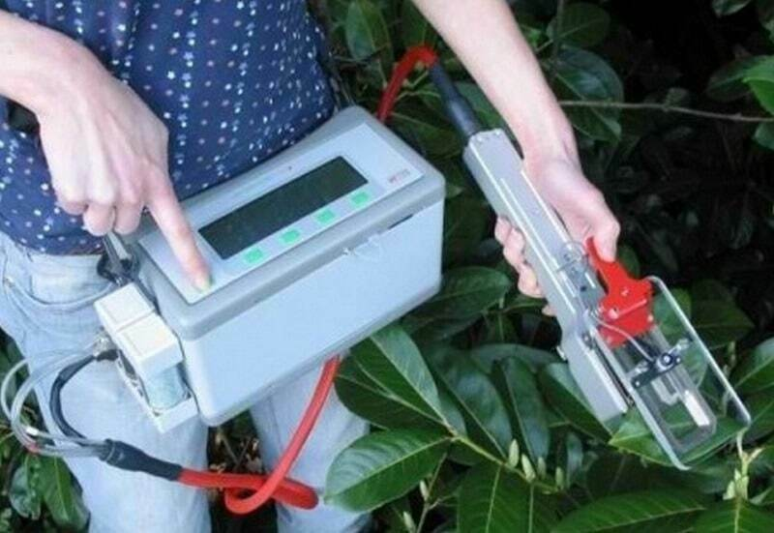
Kiểm soát mức độ Carbon Dioxide trong nhà kính
( Nguồn tham khảo: https://www.greenhouse-management.com/greenhouse_management)

Slide 60
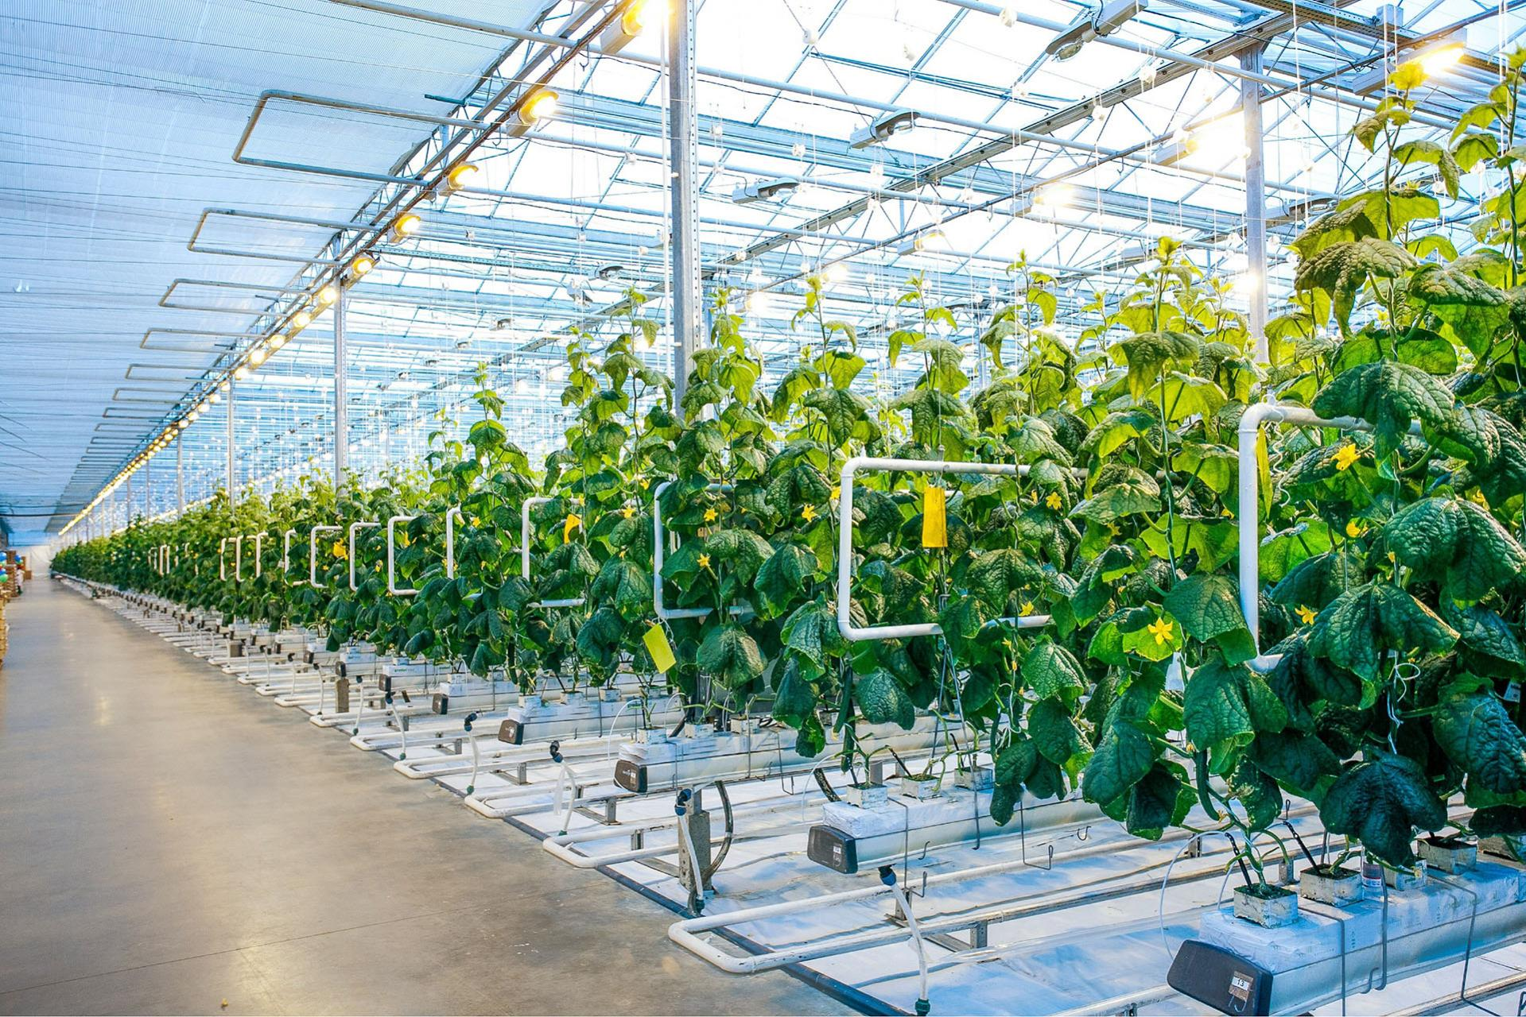
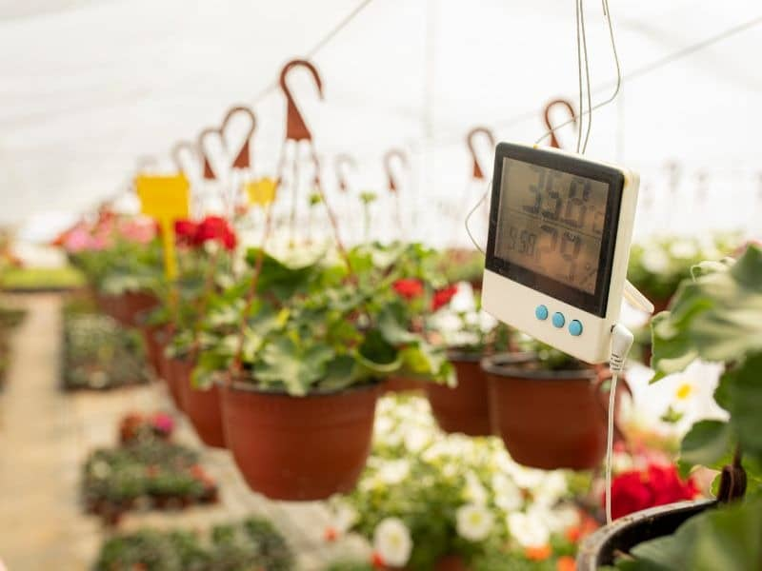
Kiểm soát nhiệt độ trong nhà kính
( Nguồn tham khảo: https://www.greenhouse-management.com/greenhouse_management)

Slide 61
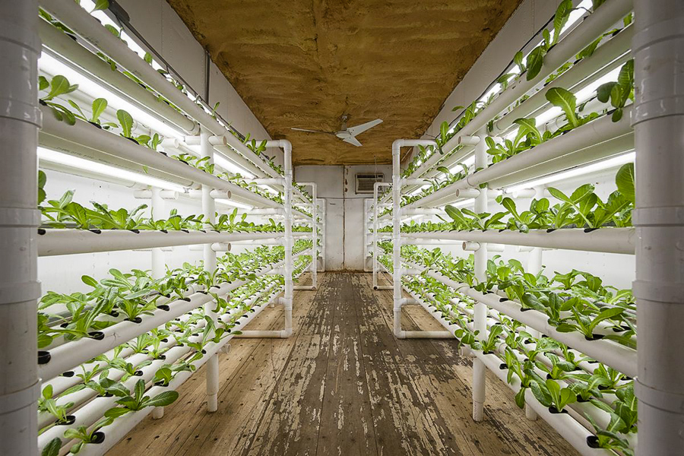
Tại sao "canh tác theo chiều thẳng đứng" được xem là giải pháp tiềm năng trong tương lai để giải quyết các vấn đề về lương thực?
- Tối đa hoá diện tích tiếp xúc ánh nắng mặt trời
- Nhà máy trồng rau không bị ảnh hưởng bởi thay đổi về mùa vụ, sâu bệnh hay khô hạn.
- Tiết kiệm nước và lượng phân bón.

Slide 62
Thank
YOU!

